Slide 1
Varustuskindluse tagab toimiv regionaalne energiaturg
Taavi Veskimägi
Eleringi juhatuse esimees
06.06.2017

Slide 2
Teemad
Vaade elektri tootmisele, tarbimise juhtimisele ja ülekandevõimekusele
Eleringi vaade elektrituru korraldusele
Elektrijaamade võrguga liitmine
Desünkroniseerimisest sünkroniseerimiseni

Slide 3

Elering AS strateegia 2017-2026 „Energiasüsteemide ühendamine“
ELERINGI MISSIOON
Eleringi missioon on tagada Eesti tarbijatele energiavarustuskindlus läbi tõhusalt toimivate regionaalsete energiaturgude, tuginedes töökindlatele energiavõrkudele ja kompetentsetele töötajatele. Seda tehes toetame Eesti majanduse konkurentsivõimet.

Slide 4
Seitse aastat järjepidevat vaadet varustuskindlusele
Kõige paremini tagab tarbija varustuskindluse TOIMIV TURG!
TURG tuleb luua REGIONAALSEL tasandil harmoniseeritud reeglite alusel.
Elektrijaam Lätis või Soomes on Eesti tarbija varustuskindluse seisukohalt sama turvaline kui Eestis. USALDUS.
Eesti energiajulgeoleku ja seeläbi tarbija varustuskindluse tagamise suurim väljakutse on elektrisüsteemi DESÜNKRONISEERIMINE Venemaast.

Slide 5
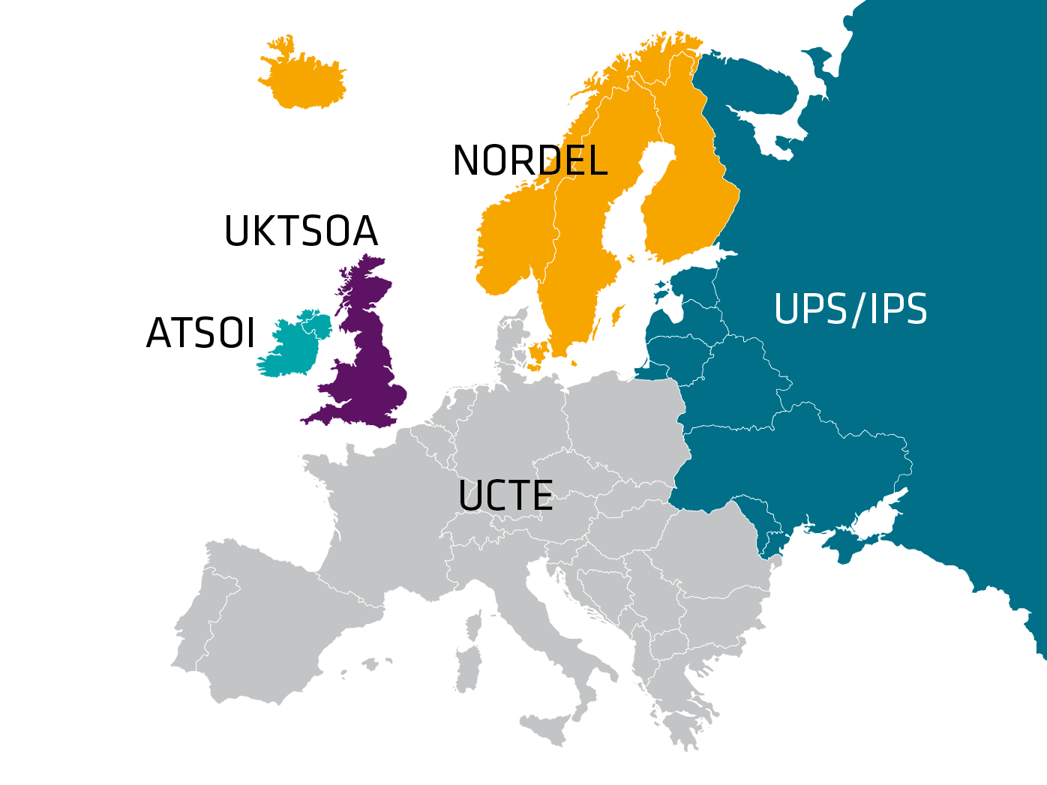

Strateegiline eesmärk 1: Harmoniseeritud reeglitega toimiv regionaalne elektriturg
Strateegiline eesmärk 2: Desünkroniseerimine Venemaa energiasüsteemist!

Slide 6
Tootmine, tarbimine ja ühendused

Slide 7
Piisav elektrivõrk
Toimiv
regionaalne
elektriturg
Tootmise ja tarbimise juhtimise võimekus
Varustus-kindlus
Varustuskindlust tuleb hinnata tootmise, tarbimise ja ühenduste koosmõjus

Slide 8
Eesti vaade
Impordivõimekus N-1-1
Tootmisvõimsused, sh. Narva jaamad, CHP-d, Iru EJ, muud

Slide 9
Balti riikide vaade

Slide 10
Regiooni vaade

Slide 11
Eleringi vaade regiooni elektrituru korraldusele

Slide 12
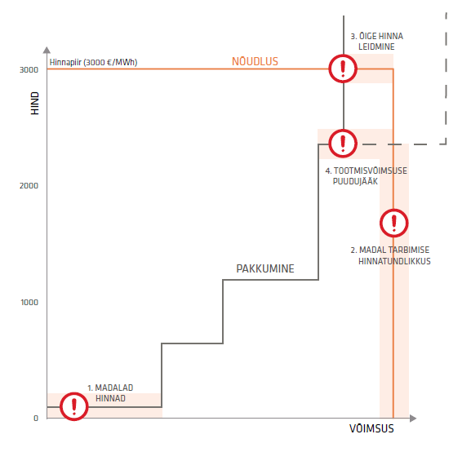
Praeguse turudisaini probleemid
1. Madalad elektrihinnad
2. Tarbimine ei osale turul
3. Turu vähene efektiivsus
4. Võimalik planeeritava tootmise puudumine

Slide 13
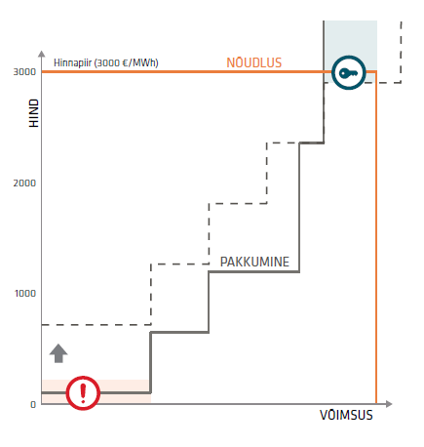


1. MADALAD TURUHINNAD / ÕIGLANE KONKURENTS
PROBLEEM: elektrituru hinnad < tootmise kogukulud
LAHENDUS: subsiidiumite ja võrdne konkurents 3. riikide tootmisega

Slide 14
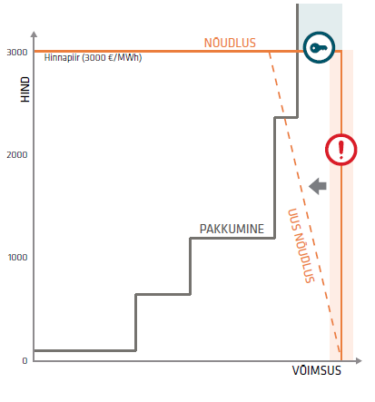
2. MADAL TARBIMISE HINNATUNDLIKKUS / TARBIJAFOOKUS
PROBLEEM: madal tarbimise hinnatundlikkus
LAHENDUS: tarbimise osalemine elektriturul tõstab turu efektiivsust

Slide 15
Tänapäeva tehnoloogiaga relvastatud tarbija on valmis elektriturul osalema
Hulgiturgude liberaliseerimise mõju jaeturule. Regionaalne jaeturg.
Tarbimise juhtimine
Selleks vajalik energiasüsteemide digitaliseerimine

Slide 16
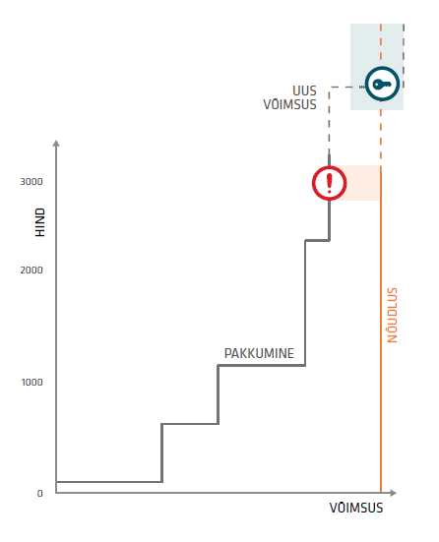
3. EFEKTIIVNE ELEKTRITURG
PROBLEEM: efektiivse turuhinna leidmine
LAHENDUS: hinnapiirangute eemaldamine ja reaalaja turgude arendamine

Slide 17
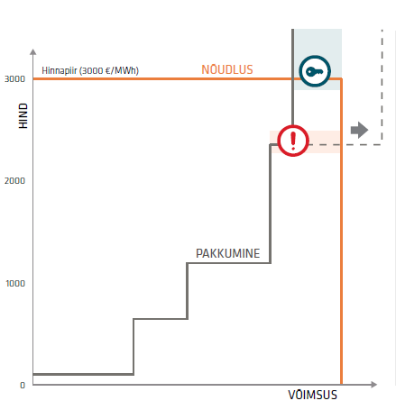
4. VÕIMALIK PLANEERITAVA TOOTMISE PUUDUMINE
PROBLEEM: võimalik planeeritava töötsükliga tootmisvõimsuste puudumine
LAHENDUS: Viimase abinõuna võimsusmehhanismid

Slide 18
Elektrijaamade võrguga liitmine

Slide 19
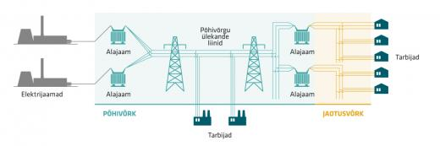
Elektritootmise võrguga liitmine
Elektrit toodavad elektrijaamad. Varustuskindluse jaoks on vaja elektrijaamu, mis toodavad kvaliteetset elektrit ja talitlevad etteennustatavalt.

Slide 20
Desünkroniseerimisest sünkroniseerimiseni

Slide 21
Balti riikide sünkroniseerimise teekaart
Esiteks, 2019 Balti elektrisüsteemi võimekus töötada eraldi sünkroonalana kriisiolukorras
  Eesmärk: tagada elektrisüsteemi talitlus, kui ootamatult tuleb kriisi olukorras Venemaa elektrisüsteemist eralduda. Suuresti olemas, 2019 eralduskatsega testime.
Teiseks, 2025 Balti sünkroonala
  Eesmärk: loome võimekuse vajadusel alaliselt talitleda iseseisva Balti sünkroonalana.
Kolmandaks, 2030 sünkroniseerimine Põhjamaade või Kesk-Euroopaga
  Eesmärk: sünkroniseerida Balti elektrisüsteem kas Põhjamaade või Kesk-Euroopaga.

Slide 22
Kokkuvõtteks
ESITEKS, Euroopa Komisjoni Puhta energia pakett on suunatud turudisaini tõhustamisele. See on hea, aga tuleb minna kaugemale, tagamaks turul igal ajahetkel tootmise-tarbimise tasakaal, kõrvaldades subsiidiumid, hinnalaed, muuta turg reaalaja põhiseks ning tuua tarbimine tootmisega võrdväärselt turule.
TEISEKS, ükski Eesti põhine administratiivne lahendus tootmisvõimsuste suurendamiseks ei tööta seni, kuni oleme vähemalt Balti riikide ühes sünkroonalas ja osa EL elektriturust.
KOLMANDAKS, Balti riikide sünkroniseerimiseks EL teiste riikidega on mitmeid võimalusi. Kõigi nende eelduseks on Balti riikide võime talitleda iseseisva sünkroonalana. See võimekus tuleb 2025. aastaks luua.

Slide 23
AITÄH!

